Slide 1
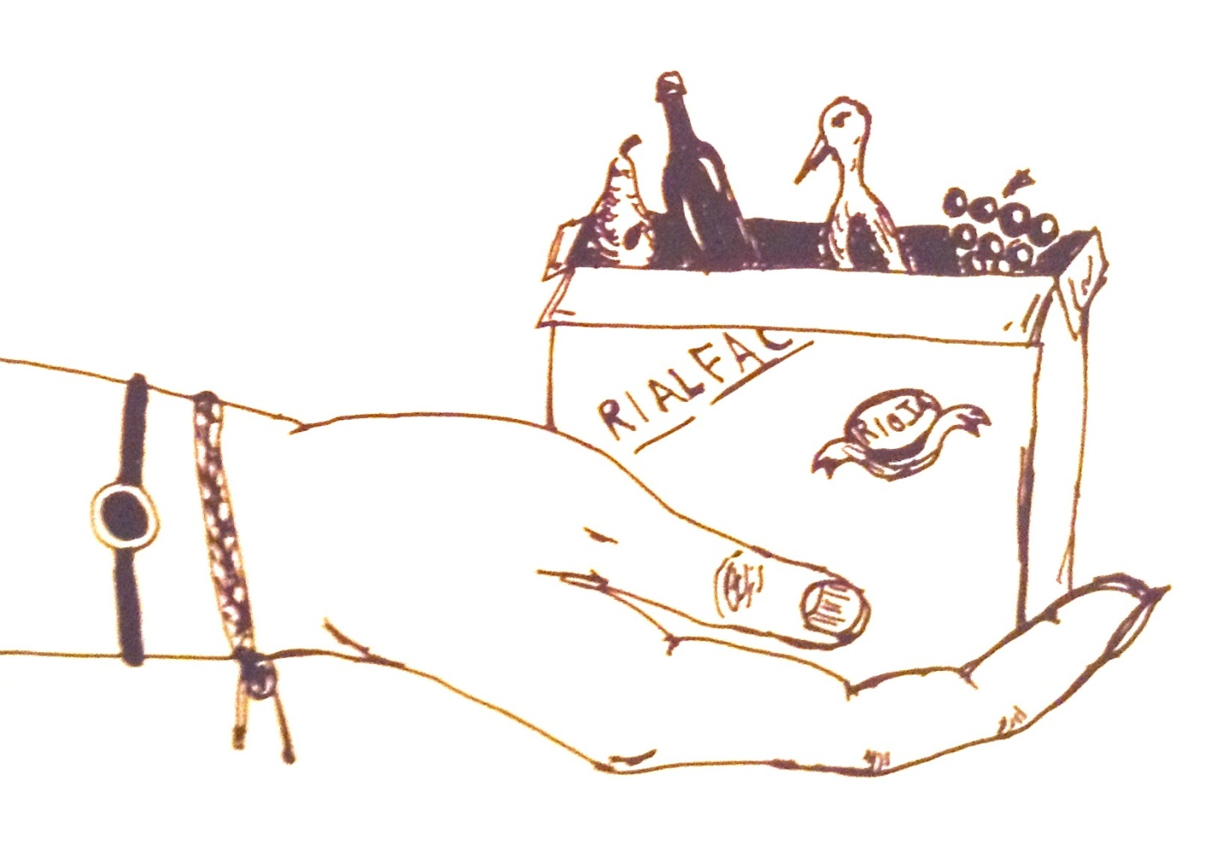
Rialfacer, s.coop
Catálogo de productos

Slide 2
Esparragos blancos juan jose jimenez
Ref.001
3,50€ / 1Kg
EXTRA GRUESO

Slide 3
Esparragos blancos juan jose jimenez
Ref.002
2€ / 370 Gr

Slide 4
Piquillo entero/trozos juan jose jimenez
Ref.003
1€ / 314 Gr

Slide 5
Postre Riojano
La receta de estos fardelejos se remonta a
la época de los árabes. Su gusto por los
frutos secos, en especial la almendra, es
la base de este postre.
Su preparación, aunque sencilla, es
artesanal, ya que los elaboramos a partir
de un hojaldre muy fino cortado en rectángulos y los rellenamos de un mezcla de almendra rayada, huevo y azúcar.
A la hora de consumir te recomendamos que espolvorees el azúcar por encima para que el placer sea máximo, un pequeño pecado.

Slide 6
FARDELEJOS LA QUELEÑA
Hojaldre muy fino
relleno con una
exquisita mezcla a
base de almendra
rayada, huevo y
azúcar.
Ref.004 12 u. Grande 7€ / caja
Ref.005 6 u. Grande 4€ / caja
Ref. 006 12 u. Mediano 6€ / caja

Slide 7
ARPS: Artesanía con corazón
La Asociación Riojana pro Personas con Discapacidad Intelectual (ARPS) es una organización no gubernamental, sin ánimo de lucro cuya misión es promover la calidad de vida de las personas con discapacidad intelectual.
La huella de una mano con un corazón en el centro simboliza la ilusión y la emoción que las personas con discapacidad intelectual ponen en todo aquello que hacen.
Los productos de este catálogo que llevan esta huella están realizados por personas con discapacidad miembros de esta asociación.

Slide 8
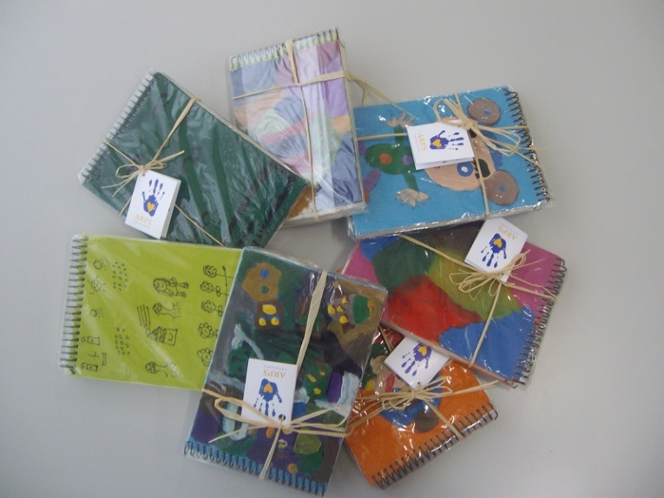
Libreta Pintada
Ref.007
A 3,10 €

Slide 9
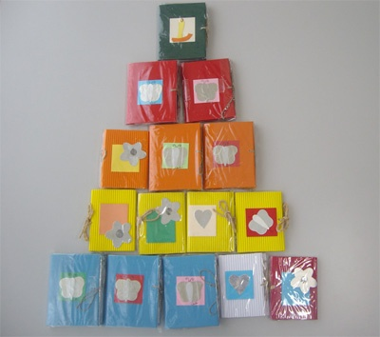
Agenda pequeña
Ref:008
Ref:010
Precio:
3 €

Slide 10
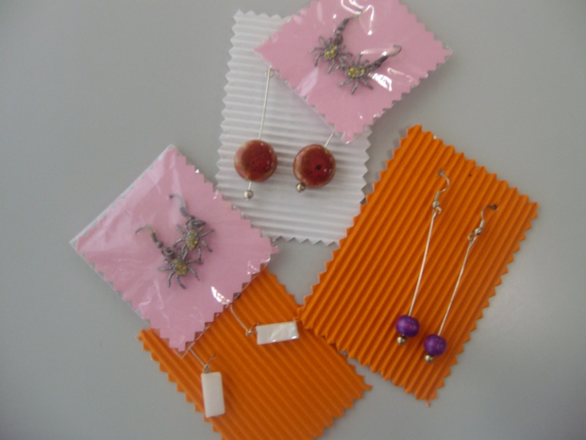
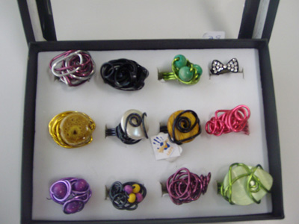
Pendientes y anillos
Ref. 009 Pendientes a 2,10 €
Ref. 010 Anillos a 3 €

Slide 11
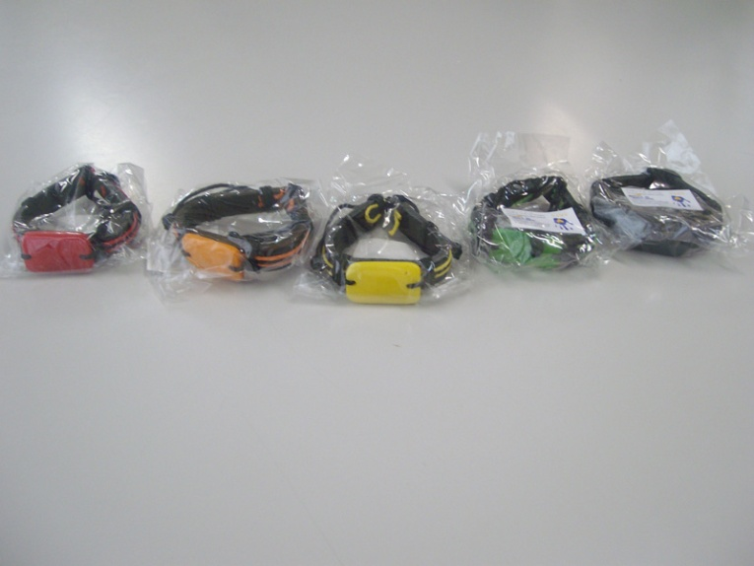
Pulsera de cuero
Ref:011
Precio:
3,10 €

Slide 12
Broches Fieltro
Ref:012
Precio:
1,60 €

Slide 13
Abanico
Ref.013
Precio:
3,10 €

Slide 14
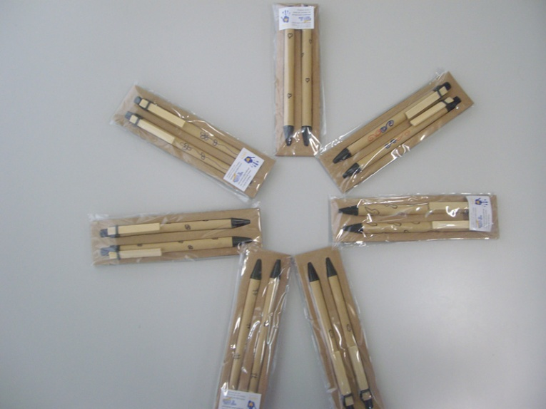
Set de bolígrafo y Portaminas
Ref.014
Precio:
3 €

Slide 15
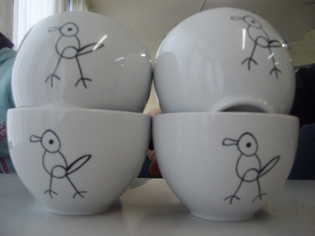
Boles “Pollo”
Ref.015
Precio:
9 €

Slide 16
condiciones
Los precios de los productos incluyen el IVA.
Los portes son a cargo del comprador.

